Slide 1

AUTOLEASE PERÚ
Base de Datos
Avance de proyecto – Sesión 09: diseño e implementación de la base de datos de leasing vehicular
Integrantes: ______________ · Docente: María Haydee Li Fernandez · III Ciclo 2026-2
Notes:
Buenos dias/tardes. Vamos a presentar PetStay, nuestro emprendimiento elegido dentro del sector de Salud y Bienestar Animal, enfocado en servicios para mascotas. El trabajo consistio en identificar el sector, generar varias ideas de negocio, evaluarlas con criterios objetivos y elegir la mas solida, sustentada con datos reales. Somos Oswaldo Seminario, Jordi De La Cruz y Jose Wackerbauer, del curso de Emprendimiento y Negocios con la docente Carola Cuba Castillo.
1

Slide 2
RUTA DE LA PRESENTACIÓN
Vamos paso a paso: de la idea del negocio hasta las consultas en SQL Server
1
2
3
4
Empresa
Problema
Procesos
Objetivos
5
6
7
8
Reglas
Conceptual
Lógico
Físico
Fase de negocio (1-5) → Fase de diseño de datos (6-7) → Fase de implementación en SQL Server (8)
AutoLease Perú · Base de Datos
02
Notes:
Explicar que seguiremos el orden del ciclo de diseño de una base de datos: negocio → modelo → implementación.

Slide 3
1. PRESENTACIÓN DE LA EMPRESA
AutoLease Perú S.A.C. — empresa de leasing y financiamiento vehicular
1
¿Quiénes somos?
2
¿Qué ofrecemos?
3
¿Dónde estamos?
• Empresa peruana de leasing (arrendamiento financiero) de vehículos.
• Atendemos a personas naturales y empresas.
• Contrato a 3 años con cuota mensual fija.
• Seguro, mantenimiento programado y trámite de matrícula incluidos.
• Sede San Isidro (Lima)
• Sede Miraflores (Lima)
• Sede Arequipa
Actividad económica: servicios financieros — arrendamiento y financiamiento de vehículos.
AutoLease Perú · Base de Datos
03
Notes:
Empresa ficticia inspirada en el modelo de negocio de financieras vehiculares como Leasy.

Slide 4
2. REALIDAD PROBLEMÁTICA
ANTES (sin base de datos) → DESPUÉS (con base de datos)
ANTES
DESPUÉS
✗ Excel y papel con datos duplicados
✗ Morosidad detectada tarde
✗ Seguros y mantenimientos sin trazabilidad
✗ No se sabe qué vehículo está disponible
✗ Reportes por sucursal toman horas
✓ Información centralizada en SQL Server
✓ Pagos y atrasos consultables al instante
✓ Seguro y mantenimiento ligados a cada vehículo
✓ Disponibilidad de vehículos en una consulta
✓ Reportes con un SELECT
AutoLease Perú · Base de Datos
04
Notes:
Comparar la situación actual con la solución propuesta.

Slide 5
3. IDENTIFICACIÓN DE PROCESOS
Mapa de procesos que cubre la base de datos
1
2
3
4
5
Registro de clientes
Gestión de contratos
Control de pagos
Seguro y matrícula
Mantenimiento
Se guardan datos, canal de captación y cónyuge.
Un empleado asigna un vehículo y fija cuota y fechas.
Cada contrato genera cuotas mensuales con estado.
Cada vehículo tiene seguro; cada contrato, placa.
Proveedores atienden los vehículos; se registra el costo.
Tablas involucradas
Tablas involucradas
Tablas involucradas
Tablas involucradas
Tablas involucradas
cliente
contrato_leasing · vehiculo · empleado
pago
seguro · matricula
mantenimiento · proveedor
El flujo va de izquierda a derecha: captar → contratar → cobrar → asegurar/matricular → mantener.
AutoLease Perú · Base de Datos
05
Notes:
Cada proceso se convierte en una o más tablas.

Slide 6
4. OBJETIVOS
4.1 OBJETIVO GENERAL
Diseñar e implementar una base de datos relacional en SQL Server que centralice y controle el proceso de leasing vehicular de AutoLease Perú.
4.2 OBJETIVOS ESPECÍFICOS
1
2
3
4
5
Modelar entidades y relaciones (DER)
Normalizar hasta 3FN
Crear tablas con claves y restricciones
Cargar 3 meses de datos y consultarlos
Obtener reportes de pagos y morosidad
AutoLease Perú · Base de Datos
06

Slide 7
5. REGLAS DEL NEGOCIO
Cada regla se convierte en una relación o restricción de la base de datos
Sucursal 1—N Empleado
Cliente 1—N Contrato
R1
R2
→ FK sucursal_id en empleado
→ FK cliente_id en contrato_leasing
Cliente casado con Cliente (0..1)
Empleado 1—N Contrato
R3
R4
→ FK conyuge_id en cliente
→ FK empleado_id en contrato_leasing
Contrato 1—1 Vehículo / Vehículo 1—1 Seguro
Contrato 1—N Pago
R5
R6
→ FK + UNIQUE
→ FK contrato_id en pago
Contrato 1—1 Matrícula
Cuota > 0 y fecha_fin > fecha_inicio
R7
R8
→ FK + UNIQUE contrato_id
→ CHECK
AutoLease Perú · Base de Datos
07
Notes:
Resaltar la columna 'se implementa como'.

Slide 8
6. DISEÑO CONCEPTUAL
Primero entendemos 3 conceptos clave del modelo entidad-relación
1
ENTIDAD
2
ATRIBUTO
3
RELACIÓN
Algo del negocio sobre lo que guardamos datos.
Una característica de la entidad.
Cómo se conectan dos entidades.
Ej.: Cliente, Vehículo
Ej.: nombre, precio, color
Ej.: Cliente 'tiene' Contrato
se vuelve TABLA
se vuelve COLUMNA
se vuelve LLAVE FORÁNEA
AutoLease Perú · Base de Datos
08

Slide 9
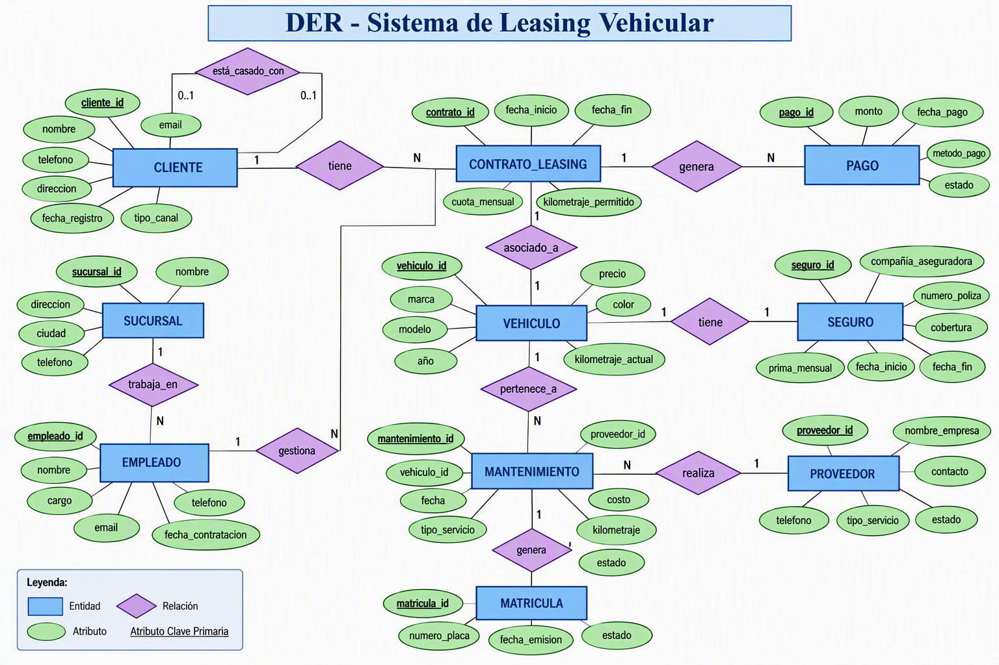
6.1 DIAGRAMA ENTIDAD-RELACIÓN
Lectura: 1 cliente → N contratos · 1 contrato → 1 vehículo, 1 matrícula y N pagos
AutoLease Perú · Base de Datos
09
Notes:
Recorrer el diagrama de izquierda a derecha leyendo cada rombo como un verbo.

Slide 10
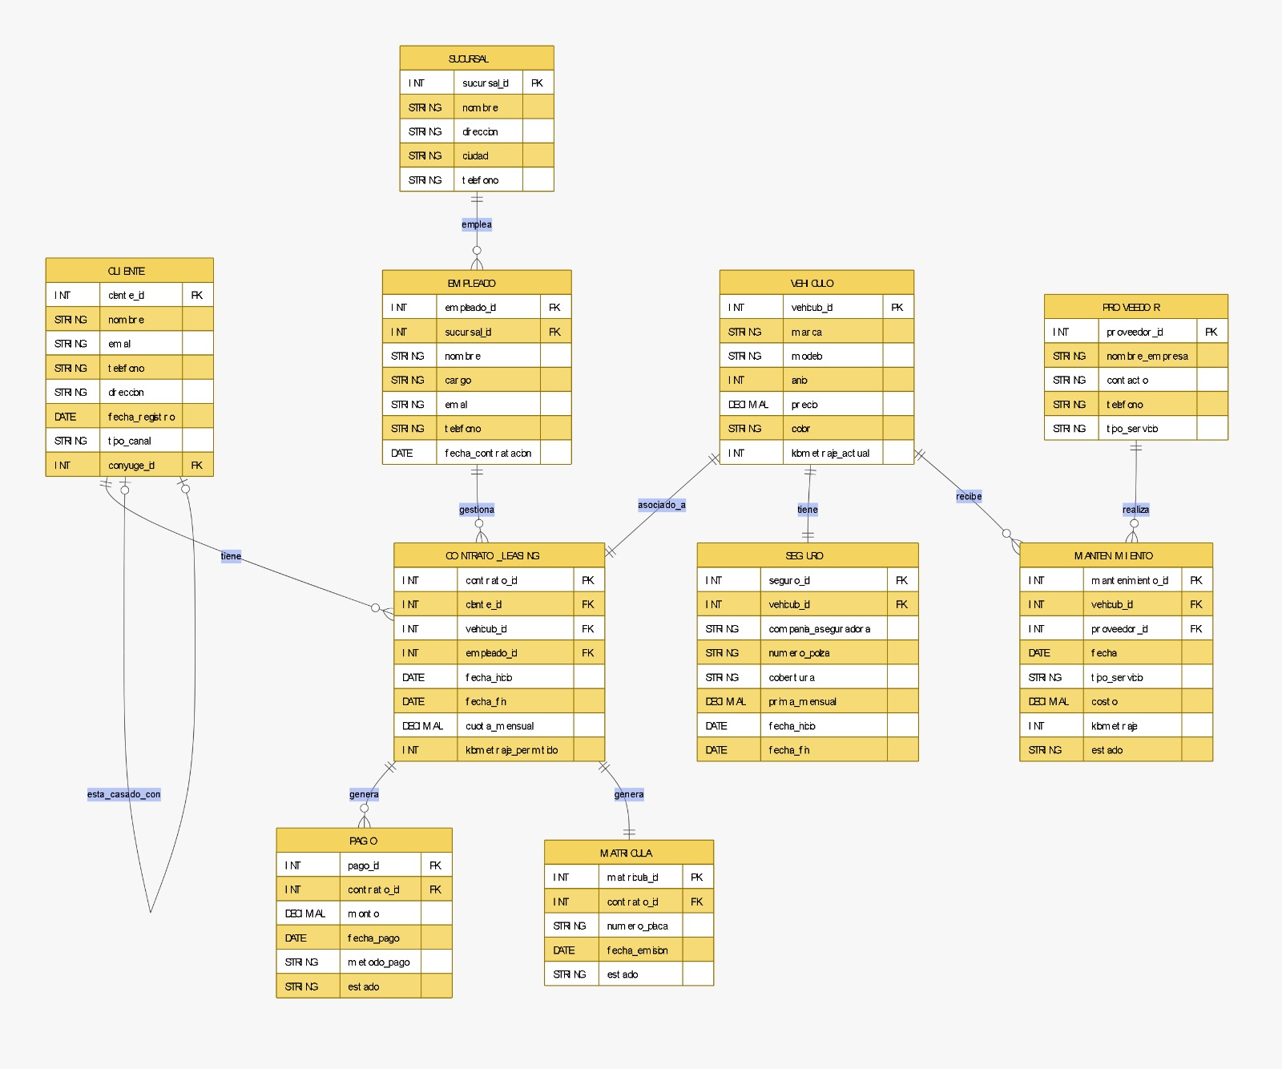
7. DISEÑO LÓGICO
7.1 Diagrama relacional: cada entidad ya es una tabla con PK y FK
Cómo leerlo
PK
Llave primaria: identifica cada fila (única).
FK
Llave foránea: apunta a la PK de otra tabla.
1:N
Un registro padre, muchos hijos.
1:1
Se logra con FK + UNIQUE.
AutoLease Perú · Base de Datos
10

Slide 11
7.1 NORMALIZACIÓN
Cada forma normal arregla un tipo de problema distinto
Regla
✗ ANTES
✓ DESPUÉS
1FN
Un dato por celda
pago → monto: '520, 520, 520'
3 filas en pago, 1 monto cada una
Regla
✗ ANTES
✓ DESPUÉS
2FN
Todo depende de TODA la clave
(contrato, vehículo) + precio del vehículo
precio se guarda en vehiculo (PK simple)
Regla
✗ ANTES
✓ DESPUÉS
3FN
Nada depende de otro dato no clave
empleado guarda sucursal_id y ciudad
ciudad vive solo en sucursal
AutoLease Perú · Base de Datos
11
Notes:
Mostrar con los ejemplos antes/después; todas nuestras PK son simples, por eso 2FN se cumple directamente.

Slide 12
7.2 LAS 10 TABLAS DEL MODELO
PK = llave primaria · FK = llave foránea
1
2
3
4
5
sucursal
empleado
cliente
vehiculo
proveedor
PK sucursal_id
PK · FK sucursal
PK · FK conyuge
PK vehiculo_id
PK proveedor_id
6
7
8
9
10
contrato_leasing
seguro
mantenimiento
pago
matricula
PK · FK cliente, vehículo, empleado
PK · FK vehículo (única)
PK · FK vehículo, proveedor
PK · FK contrato
PK · FK contrato (única)
AutoLease Perú · Base de Datos
12

Slide 13
8. DISEÑO FÍSICO
Pasamos del dibujo a SQL Server: dos familias de comandos
8.1 DDL
8.2 DML
Define la ESTRUCTURA
Manipula los DATOS
CREATE → construir
INSERT → agregar
ALTER → modificar
UPDATE → cambiar
TRUNCATE → vaciar
DELETE → borrar
DROP → eliminar
SELECT → consultar
AutoLease Perú · Base de Datos
13
Notes:
DDL define la estructura; DML manipula los datos.

Slide 14
8.1.1 CREATE: LA BASE DE DATOS
Primero creamos el 'contenedor' y luego le decimos a SQL Server que lo use
CREATE DATABASE db_leasing_vehicular;
GO
-- Seleccionar la BD de trabajo
USE db_leasing_vehicular;
GO
1
CREATE DATABASE
Crea la base de datos vacía.
2
GO
Separa lotes: SSMS ejecuta lo anterior antes de seguir.
3
USE
Todo lo que sigue se crea dentro de esta BD.
💡 Tip de SSMS
Selecciona el bloque y presiona F5.
Si ejecutas todo junto, verifica que 'db_leasing_vehicular' aparezca en el Explorador de objetos (clic derecho → Actualizar).
AutoLease Perú · Base de Datos
14

Slide 15
8.1.1 CREATE TABLE: ANATOMÍA DE UNA TABLA
Ejemplo con la tabla empleado
CREATE TABLE empleado (
empleado_id INT IDENTITY(1,1) NOT NULL,
sucursal_id INT NOT NULL,
nombre VARCHAR(80) NOT NULL,
cargo VARCHAR(40) NOT NULL,
email VARCHAR(80) NULL,
telefono VARCHAR(15) NULL,
fecha_contratacion DATE NOT NULL,
CONSTRAINT pk_empleado
PRIMARY KEY (empleado_id),
CONSTRAINT fk_empleado_sucursal
FOREIGN KEY (sucursal_id)
REFERENCES sucursal(sucursal_id)
);
1
IDENTITY(1,1)
ID autonumérico: empieza en 1 y sube de 1 en 1.
2
NOT NULL / NULL
Obligatorio u opcional.
3
PRIMARY KEY
Identifica cada empleado de forma única.
4
FOREIGN KEY
Obliga a que la sucursal exista en la tabla sucursal.
AutoLease Perú · Base de Datos
15

Slide 16
8.1.1 RELACIONES ESPECIALES
Cómo se construyen el 1:1 y la autorrelación
1
Relación 1:1
2
Autorrelación
Un vehículo tiene UN seguro.
UNIQUE impide repetir el vehiculo_id.
Un cliente puede estar casado con otro cliente.
La FK apunta a la MISMA tabla.
CREATE TABLE seguro (
...
CONSTRAINT uq_seguro_vehiculo
UNIQUE (vehiculo_id),
CONSTRAINT fk_seguro_vehiculo
FOREIGN KEY (vehiculo_id)
REFERENCES vehiculo(vehiculo_id)
);
CREATE TABLE cliente (
...
conyuge_id INT NULL,
CONSTRAINT fk_cliente_conyuge
FOREIGN KEY (conyuge_id)
REFERENCES cliente(cliente_id)
);
AutoLease Perú · Base de Datos
16
Notes:
UNIQUE sobre la FK convierte un 1:N en 1:1.

Slide 17
8.1.3 ALTER: MODIFICAR SIN VOLVER A CREAR
Seis operaciones, seis ejemplos
1
Agregar columna
2
Cambiar columna
3
Agregar UNIQUE
ALTER TABLE cliente
ADD dni VARCHAR(8) NULL;
ALTER TABLE cliente
ALTER COLUMN dni CHAR(8) NOT NULL;
ALTER TABLE cliente
ADD CONSTRAINT uq_cliente_dni
UNIQUE (dni);
4
Agregar CHECK
5
Agregar DEFAULT
6
Quitar columna / restricción
ALTER TABLE vehiculo
ADD CONSTRAINT ck_vehiculo_precio
CHECK (precio > 0);
ALTER TABLE pago
ADD CONSTRAINT df_pago_estado
DEFAULT 'Pendiente' FOR estado;
ALTER TABLE tabla_prueba
DROP CONSTRAINT fk_prueba_sucursal;
ALTER TABLE tabla_prueba
DROP COLUMN descripcion;
AutoLease Perú · Base de Datos
17

Slide 18
DELETE VS TRUNCATE VS DROP
¿Cuál uso para eliminar? Depende de QUÉ quiero eliminar
DELETE
TRUNCATE
DROP
¿Qué elimina?: Borra filas elegidas
¿Qué elimina?: Borra TODAS las filas
¿Qué elimina?: Borra la tabla completa
Condición: WHERE
Condición: No usa WHERE
Condición: —
Estructura: Conserva
Estructura: Conserva
Estructura: Elimina
Detalle: Sí (en transacción)
Detalle: Reinicia IDENTITY
Detalle: No hay vuelta atrás
Tipo: DML
Tipo: DDL
Tipo: DDL
DELETE FROM proveedor WHERE nombre_empresa = 'Proveedor Prueba SAC'; -- una fila
TRUNCATE TABLE tabla_prueba; -- todas las filas
DROP TABLE tabla_prueba; -- tabla entera
AutoLease Perú · Base de Datos
18
Notes:
Analogía: DELETE = borrar renglones con borrador; TRUNCATE = vaciar la libreta; DROP = botar la libreta.

Slide 19
8.1.2 TRUNCATE Y 8.1.4 DROP EN ACCIÓN
Paso a paso sobre una tabla de prueba
1
Crear datos de prueba
2
TRUNCATE
3
DROP
INSERT INTO tabla_prueba (id, sucursal_id)
VALUES (1,1), (2,2), (3,3);
TRUNCATE TABLE tabla_prueba;
SELECT * FROM tabla_prueba;
DROP TABLE tabla_prueba;
Resultado: 3 filas
Resultado: 0 filas · la tabla sigue existiendo
Resultado: La tabla ya no existe
AutoLease Perú · Base de Datos
19

Slide 20
8.2.1 INSERT: AGREGAR DATOS
Regla de oro: se insertan primero las tablas 'padre' y luego las 'hijas'
INSERT INTO sucursal
(nombre, direccion, ciudad, telefono)
VALUES
('Sede San Isidro','Av. Javier Prado 1250',
'Lima','014567890'),
('Sede Arequipa','Av. Ejercito 450',
'Arequipa','054223344');
1
INSERT INTO tabla (columnas)
Indica dónde y qué columnas llenar.
2
VALUES (...)
Un paréntesis por fila; mismo orden que las columnas.
3
IDENTITY
sucursal_id no se escribe: SQL Server lo genera.
Orden de carga (de padres a hijas):
sucursal
empleado
cliente
vehiculo
proveedor
contrato
seguro
mantenim.
pago
matricula
Datos cargados: junio – septiembre 2026 (3 meses) · 10 clientes · 8 contratos · 18 pagos
AutoLease Perú · Base de Datos
20
Notes:
Si se inserta primero contrato_leasing, falla la FK porque el cliente aún no existe.

Slide 21
8.2.2 DELETE Y 8.2.3 UPDATE
⚠ Sin WHERE afectas TODAS las filas — siempre filtra
UPDATE pago
SET estado = 'Pagado'
WHERE contrato_id = 3
AND fecha_pago = '2026-09-10';
DELETE FROM proveedor
WHERE nombre_empresa =
'Proveedor Prueba SAC';
Antes → Después
1
UPDATE ... SET
contrato | fecha_pago | estado
3 | 2026-09-10 | Pendiente
Cambia el valor de una o más columnas.
2
DELETE FROM
Elimina las filas que cumplan el WHERE.
contrato | fecha_pago | estado
3 | 2026-09-10 | Pagado
3
WHERE
Es el filtro de seguridad: sin él se modifica toda la tabla.
AutoLease Perú · Base de Datos
21

Slide 22
8.2.4 SELECT: ANATOMÍA DE UNA CONSULTA
Se escribe en un orden y se piensa en otro
SELECT vehiculo_id, marca,
modelo, precio
FROM vehiculo
WHERE anio = 2026
AND precio > 25000
ORDER BY precio DESC;
FROM
WHERE
1
2
¿De qué tabla?
¿Qué filas?
SELECT
ORDER BY
3
4
¿Qué columnas?
¿En qué orden?
Resultado en SSMS
Operadores usados
id | marca | modelo | precio
4 | Toyota | RAV4 | 34500.00
8 | Chevrolet | Tracker | 29900.00
2 | Hyundai | Tucson | 28900.00
= y > → relacionales
AND → lógico
precio * 1.18 → aritmético
AutoLease Perú · Base de Datos
22
Notes:
Orden lógico: FROM → WHERE → SELECT → ORDER BY.

Slide 23
SUBCONSULTAS: UNA CONSULTA DENTRO DE OTRA
Se resuelve primero la de adentro y su resultado alimenta a la de afuera
Mono-registro
Multi-registro
Multi-columna
Devuelve UN valor
Devuelve VARIOS valores
Compara VARIAS columnas
SELECT marca, modelo, precio
FROM vehiculo
WHERE precio =
(SELECT MAX(precio)
FROM vehiculo);
SELECT cliente_id, nombre
FROM cliente
WHERE cliente_id IN
(SELECT cliente_id
FROM contrato_leasing);
SELECT p.contrato_id,
p.fecha_pago, p.monto
FROM pago p
WHERE p.fecha_pago =
(SELECT MAX(p2.fecha_pago)
FROM pago p2 WHERE
p2.contrato_id=p.contrato_id);
1° MAX(precio) = 34500
2° vehículo con ese precio → RAV4
1° lista de clientes con contrato
2° clientes que están en la lista
Obtiene el ÚLTIMO pago de cada contrato
AutoLease Perú · Base de Datos
23
Notes:
Mono-registro devuelve 1 valor; multi-registro devuelve varios (IN, ALL); multi-columna compara pares de valores.

Slide 24
8.2.4.5 INNER JOIN: UNIR TABLAS
Devuelve solo las filas que coinciden en AMBAS tablas
SELECT c.contrato_id,
cl.nombre AS cliente,
v.marca, v.modelo, c.cuota_mensual
FROM contrato_leasing c
INNER JOIN cliente cl
ON c.cliente_id = cl.cliente_id
INNER JOIN vehiculo v
ON c.vehiculo_id = v.vehiculo_id;
contrato_
leasing
cliente
∩
contrato | cliente | marca | modelo | cuota
1 | Carlos Gutierrez Perez | Toyota | Corolla | 520.00
2 | Pedro Villanueva Leon | Hyundai | Tucson | 610.00
3 | Lucia Campos Rios | Kia | Rio | 480.00
ON c.cliente_id = cl.cliente_id
(la intersección)
Cada INNER JOIN agrega una tabla; ON indica qué FK las une.
AutoLease Perú · Base de Datos
24
Notes:
Cada JOIN equivale a seguir una flecha del diagrama ER.

Slide 25
8.2.5 FUNCIONES DE COLUMNA
Resumen de muchas filas en un solo valor
COUNT(*)
COUNT(DISTINCT)
SUM()
AVG()
MIN() / MAX()
Cuenta filas
Cuenta sin repetir
Suma
Promedio
Mínimo y máximo
8 contratos
3 canales
total recaudado
precio 26,100
430 / 820
1
GROUP BY
SELECT contrato_id, SUM(monto) AS total_pagado
FROM pago
WHERE estado = 'Pagado'
GROUP BY contrato_id
HAVING SUM(monto) > 1000;
Agrupa las filas por contrato.
2
SUM
Suma los pagos de cada grupo.
3
HAVING
Filtra grupos (WHERE filtra filas).
AutoLease Perú · Base de Datos
25

Slide 26
8.2.6 FUNCIONES DE FECHA
Para calcular plazos, vencimientos y reportes por mes
Función | ¿Qué hace? | Ejemplo en el proyecto | Resultado
GETDATE() | Fecha y hora actual | SELECT GETDATE() | fecha de hoy
YEAR / MONTH / DAY | Extrae una parte de la fecha | MONTH(fecha_inicio) | 7, 8, 9...
DATEDIFF | Diferencia entre fechas | DATEDIFF(MONTH, fecha_inicio, fecha_fin) | 36 meses
DATEADD | Suma tiempo a una fecha | DATEADD(MONTH, 1, fecha_inicio) | 1 mes después
DATENAME | Nombre del mes/día | DATENAME(MONTH, fecha_pago) | July, August...
FORMAT | Da formato | FORMAT(fecha_pago,'dd/MM/yyyy') | 01/07/2026
Uso real: contar pagos por mes → GROUP BY DATENAME(MONTH, fecha_pago) para ver la recaudación mensual de jun–sep.
AutoLease Perú · Base de Datos
26

Slide 27
CONCLUSIONES Y SIGUIENTES PASOS
LO LOGRADO
ENTREGA FINAL
Modelo de 10 tablas en 3FN
8.3 DCL: GRANT, REVOKE, DENY
✓
1
DDL con claves, UNIQUE, CHECK y DEFAULT
8.4 Procedimientos almacenados (mín. 4)
✓
2
3 meses de datos cargados
8.5 Vistas
✓
3
Consultas: simples, subconsultas, JOIN, funciones
8.6 Conectividad · 8.7 Seguridad
✓
4
AutoLease Perú · Base de Datos
27

